Slide 1

光传送网建模与价值评估
学 校 名 称
东南大学
参赛队号
B-18102860425
队员姓名
劳则立 陈 璇 郑 坤

Slide 2

目录
1
论文简介
ontents
2
团队介绍
3
参赛感悟

Slide 3

论文简介
研究背景与问题综述
问题一 光传送链路建模
问题二 光传送网规划
问题三 星座图改善
研究总结与评价推广

Slide 4

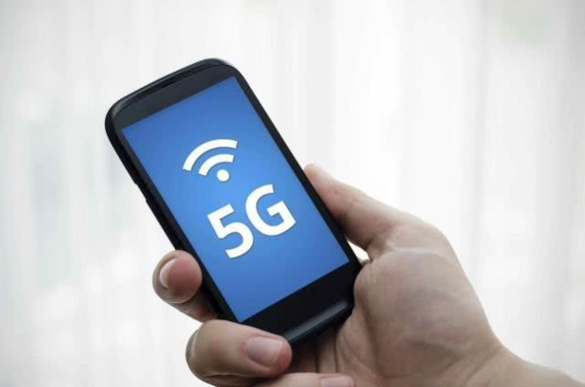
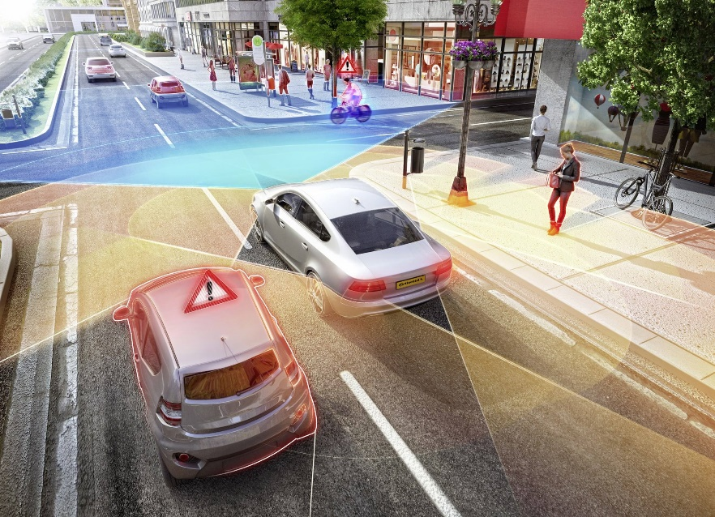


1.1 研究背景与问题综述
研究背景

Slide 5

1.1 研究背景与问题综述
问题综述
01
光传送链路建模
纠前误码率与信噪比
光链路性能
02
光传送网规划
初级规划
改进规划
重设目标
星座图改善
03
位置与数量
概率

Slide 6
1.2 问题一 光传送链路建模
误码率仿真结果
光链路传输仿真结果
信噪比容限点越低，最远传输距离越大
星座阶数越大，信噪比容限点越高
最大跨段数量存在峰值，最优入纤功率约为1mW

Slide 7
1.3 问题二 光传送网规划
初级网络规划
优化问题
方案一：减小初始连接
1）减少初始连接数
2）连接具有最大权值的连接
3）计算网络总价值
松弛
方案二：基于最小生成树方法的规划模型
1）用最小生成树方法生成最小连通图
2）更新权值，避免重复连接
3）重新规划剩余连接数
4）综合得到最终连接图
5）计算网络总价值

Slide 8
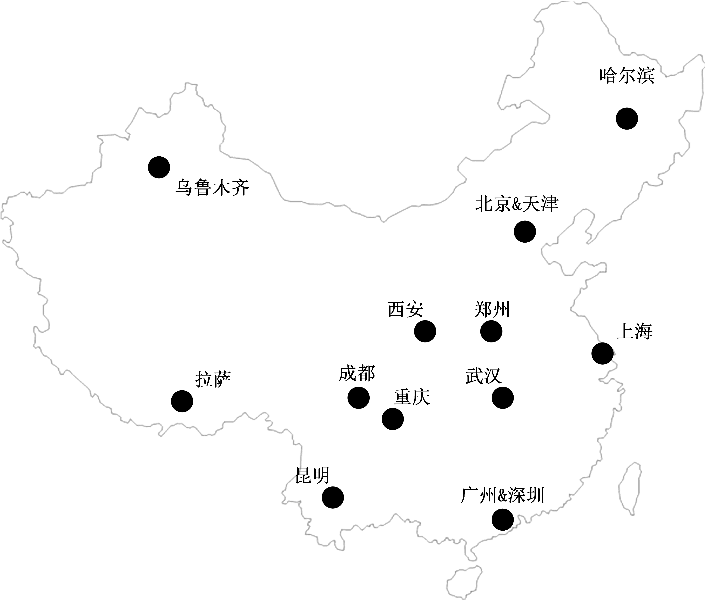
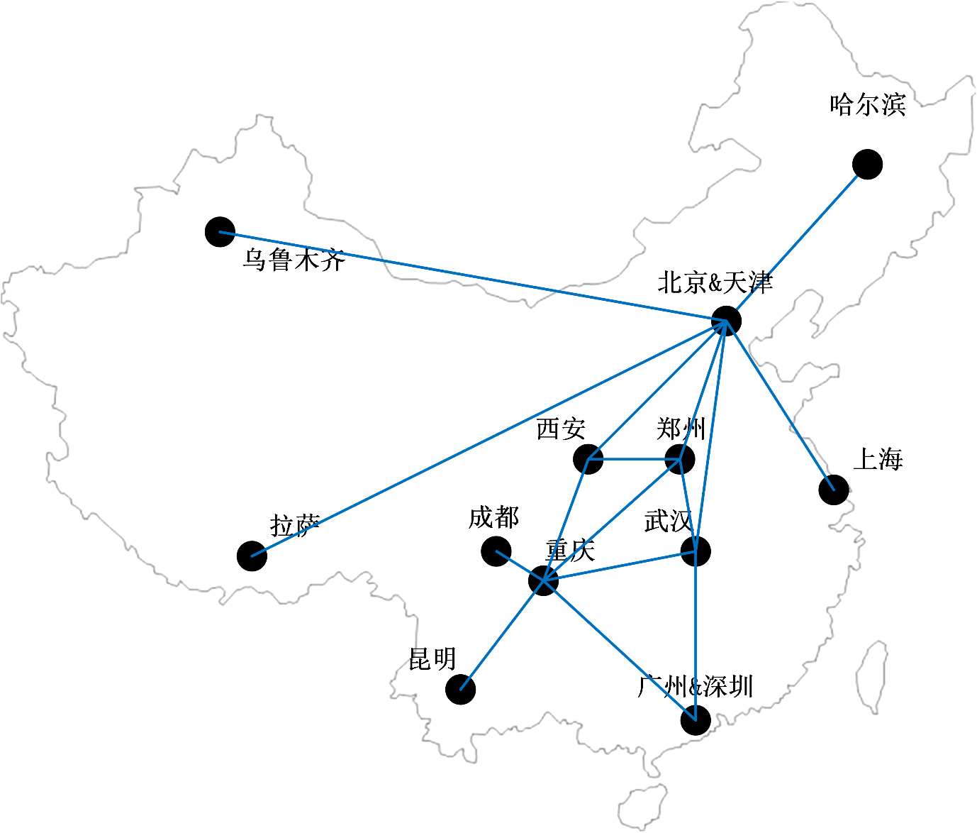

1.3 问题二 光传送网规划
$$最小连通图$$
16连接规划结果图

Slide 9
1.3 问题二 光传送网规划
开始
改进网络规划
初始化： ， ，
基于深度优先搜索（DFS）的链路容量分配方案
利用最小生成树算法生成最小连通图
更新网络容量矩阵 ，
执行基于DFS的最优链路容量分配算法
重置
N
是否遍历
？
Y
更新 ， ，
N
？
Y
更新
结束

Slide 10
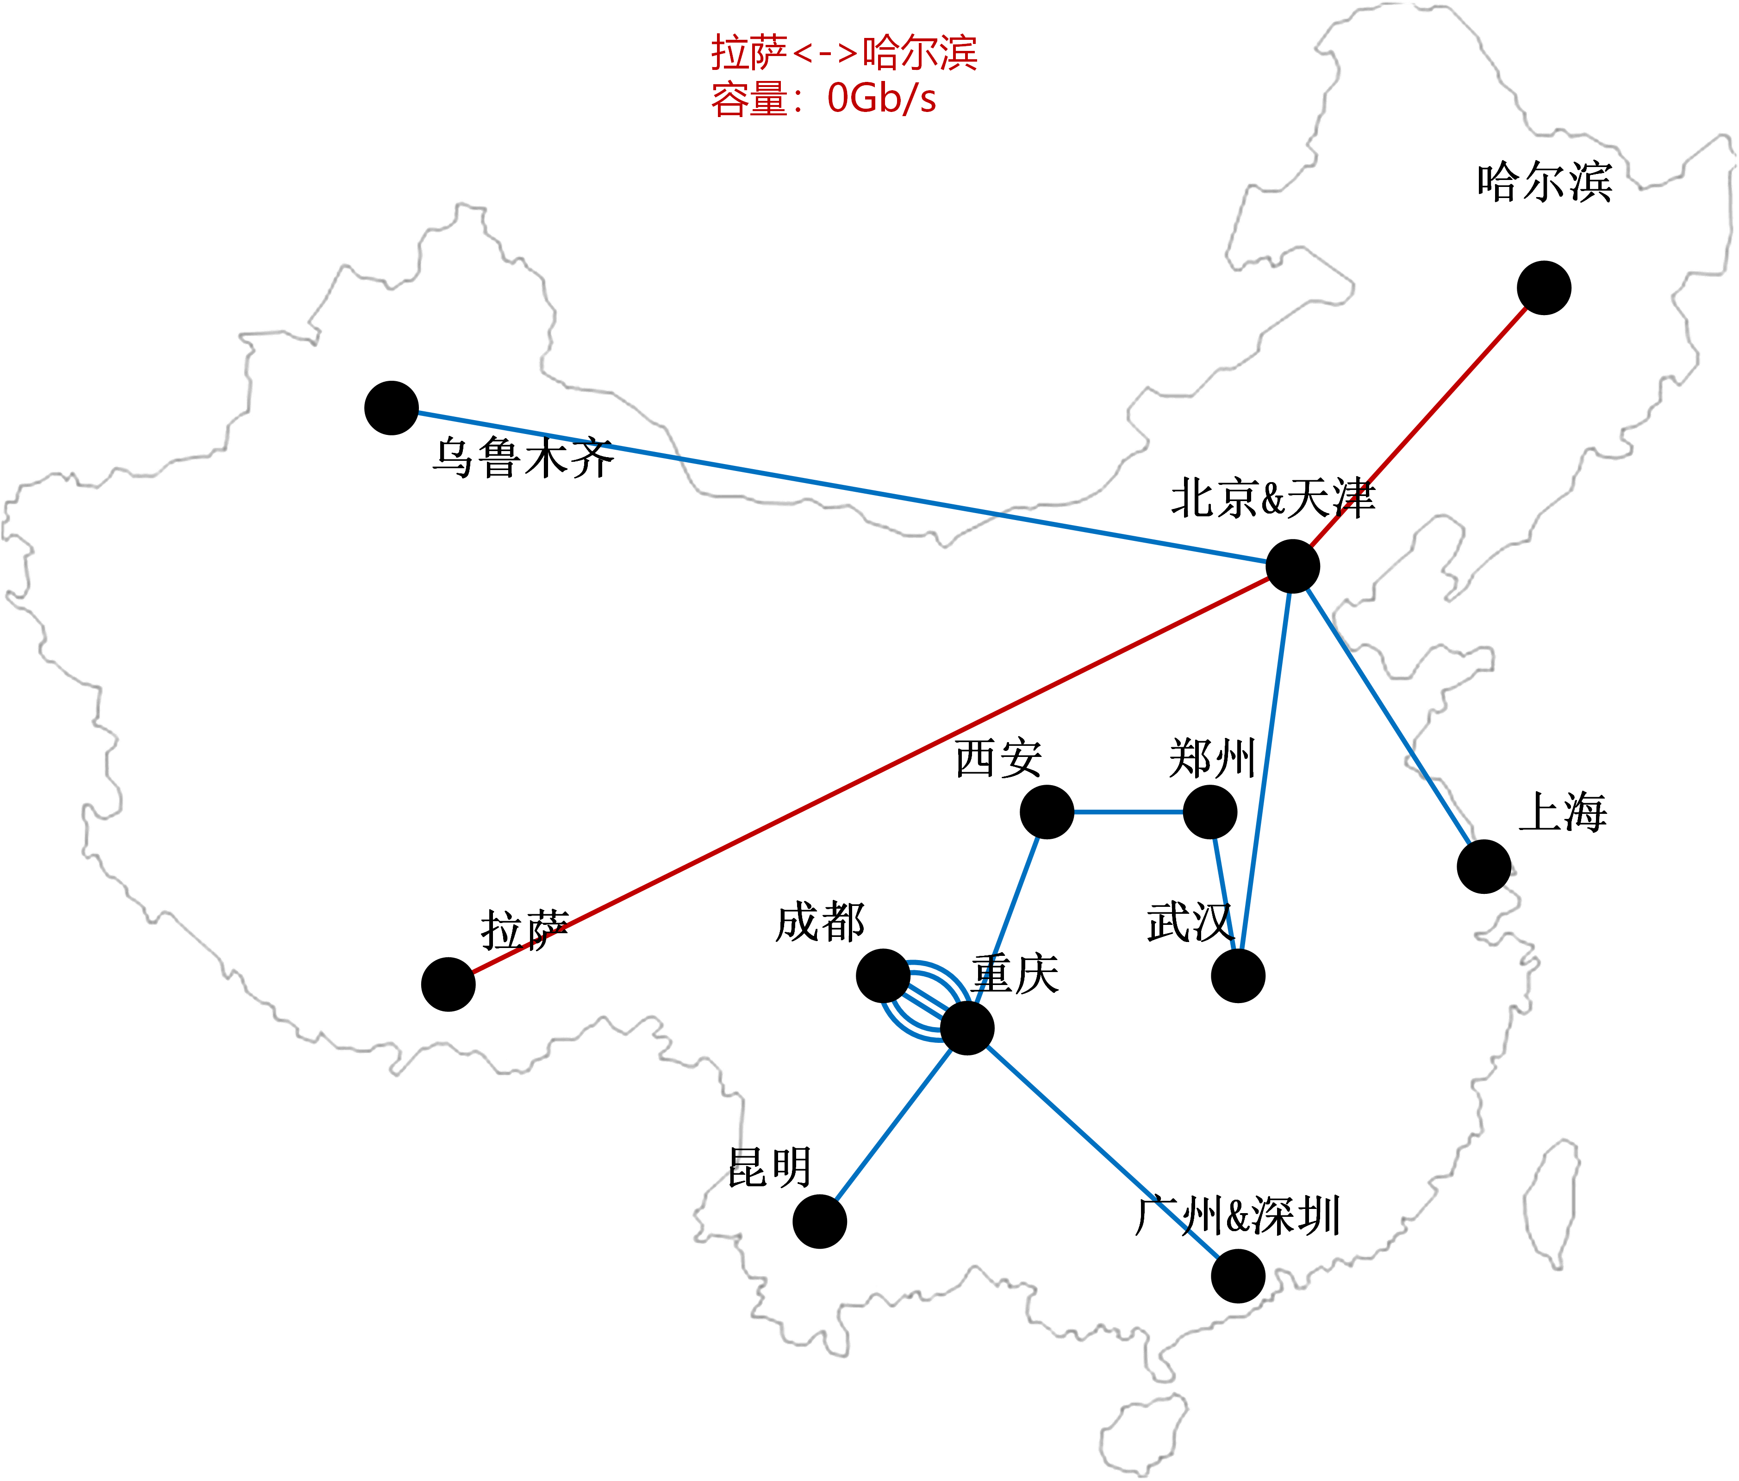
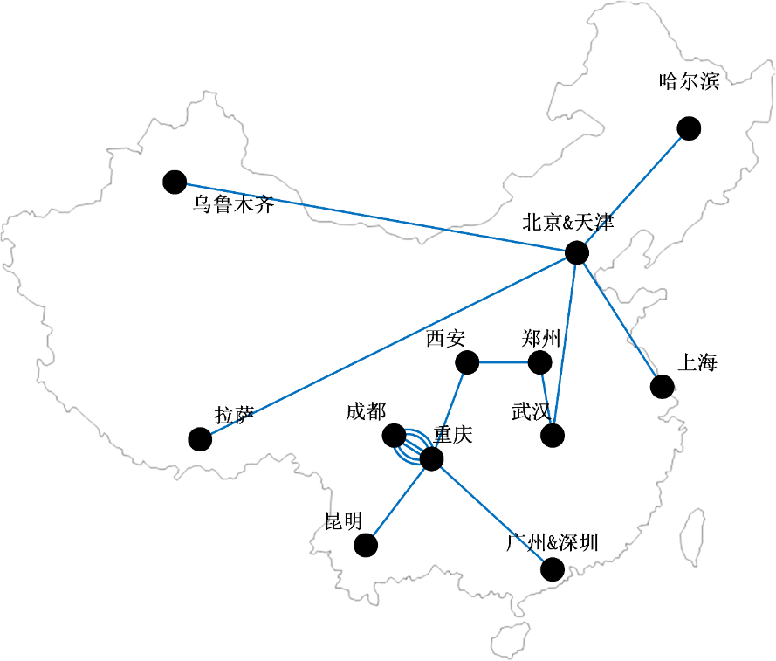
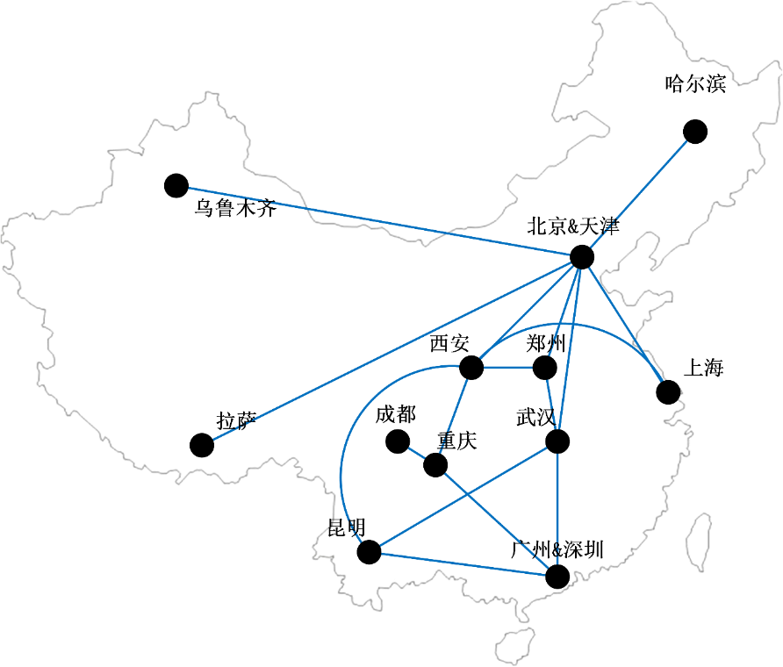
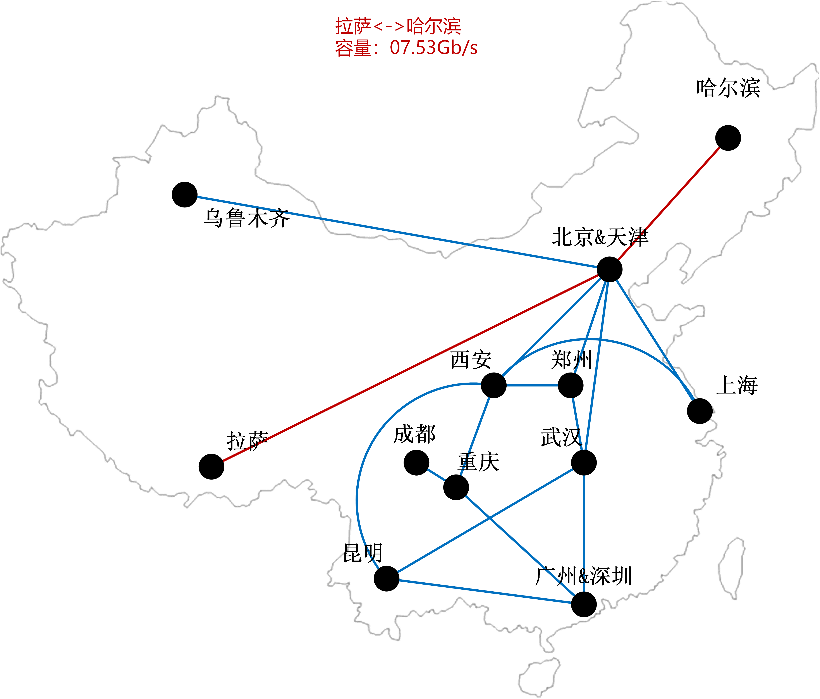

1.3 问题二 光传送网规划
$改进$网络规划
进一步优化方案
联合优化方案
问题2.2方案
政府：防止过度连接
问题2.3方案
网络价值最大化
限制：网络连通性
单根光纤链路容量总和
总连接数目
Logistic分布密度函数
网络综合价值最大化
限制：网络联通性
单根光纤链路容量总和
总连接数目
最低容量保障
政府：避免容量分配不均
反贪婪函数、最低容量保障
运营商：经济效益
问题2.2结果
地区GDP
问题2.3结果
避免过度连接合理分配容量
提升经济效益

Slide 11
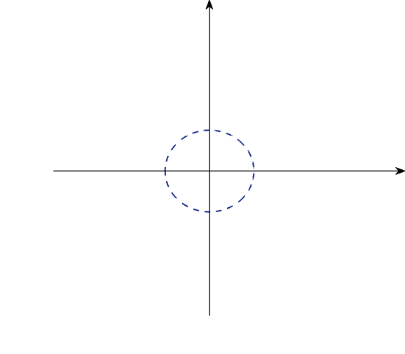
1.4 问题三 星座图改善
星座点位置改善
位置改善结果
方案一改善过程
方案一
方案二

Slide 12
1.4 问题三 星座图改善
星座点概率改善
结果比较
信噪比容限点明显降低
最远传输距离显著提升

Slide 13


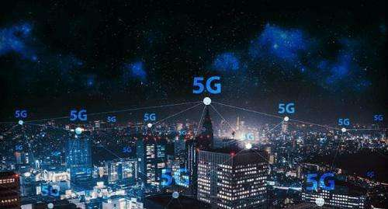

1.5 研究总结与评价推广
研究总结
光传送链路建模
光传送网络的规划
改进星座图
信噪比容限点越低，最远传输距离越大
综合网络价值最大化
降低信噪比容限，提升传输距离

Slide 14
团队介绍
成员分工
团队文化

Slide 15

2 团队介绍
队伍分工
团队名称
团队徽章
建模
重启
郑 坤
团队口号
编程
陈 璇
劳则立
藨蓘致功
必有丰殷
论文

Slide 16
参赛感悟
经历回顾
感悟感恩

Slide 17
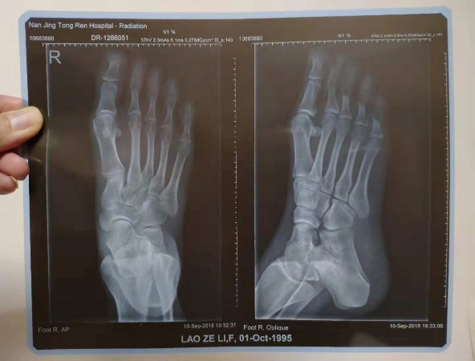
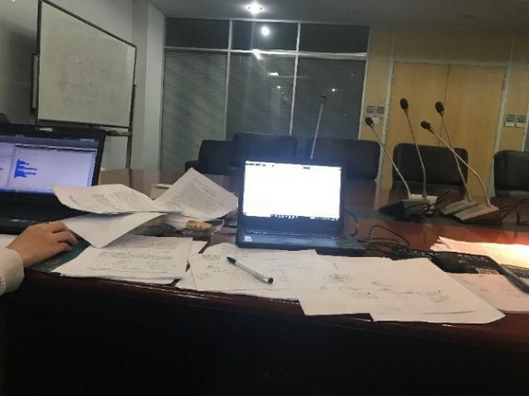
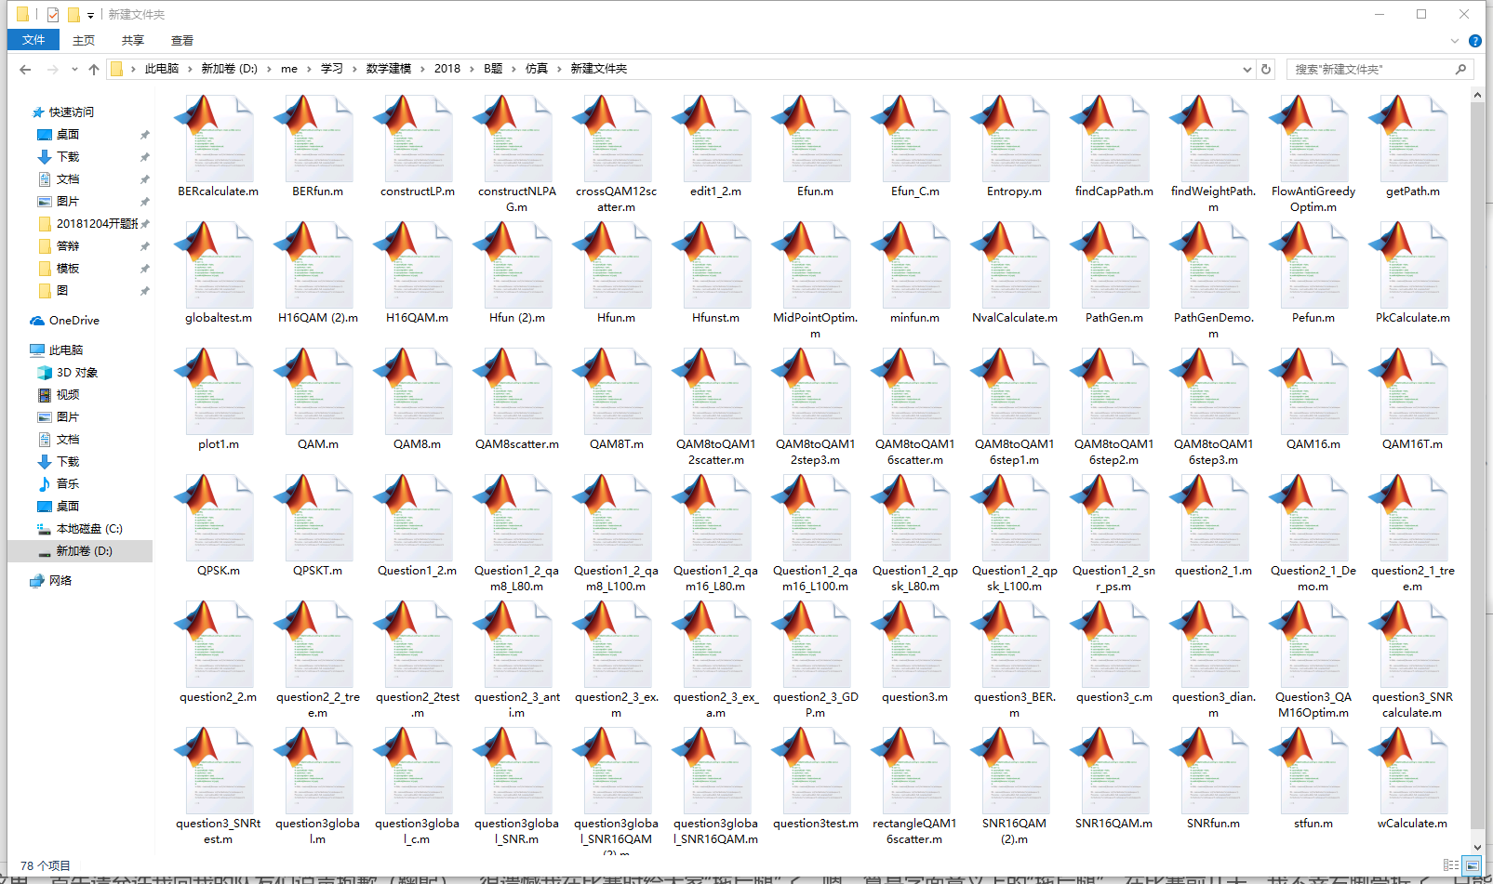
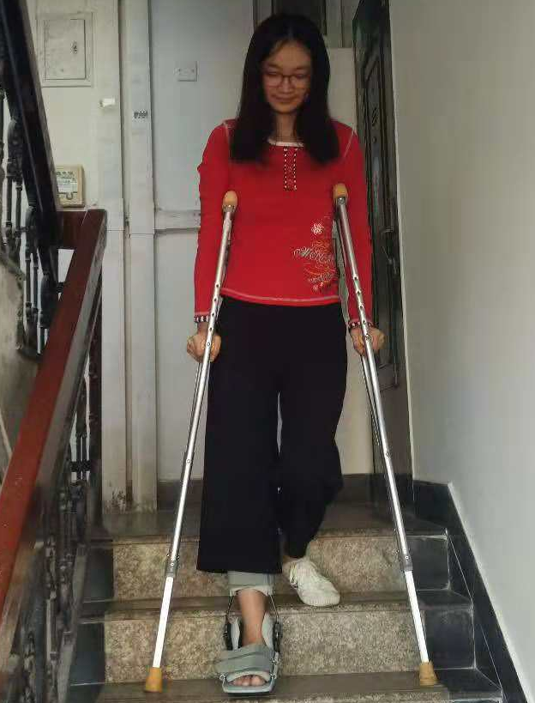
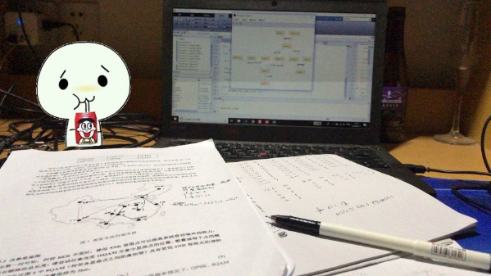
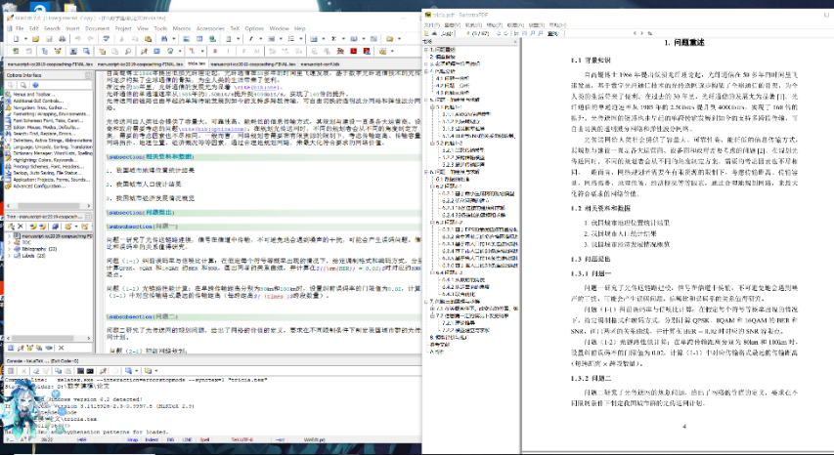
3 参赛感悟
赛前意外
建 模
编 程
论 文
Word
LaTeX

Slide 18
致 谢
感谢各位评委老师；
感谢学校的大力支持和老师们的悉心指导；
感谢队友们的共同努力！

Slide 19
光传送网建模与价值评估
学 校 名 称
东南大学
参赛队号
B-18102860425
队员姓名
劳则立 陈 璇 郑 坤

